Slide 1
Herramientas para el análisis estático de código para .NET

Slide 2
Estándares de código para .NET
.NET Framework Design Guidelines
Guías para cada lenguaje.

Slide 3
Microsoft TFS
Herramienta de colaboración.
Dos variantes:
Team Fundation Server – Local.
Team Fundation Services – SaaS con Visual Studio Online y Azure.
Incluye:
Visual Studio. A partir de la versión 2010 integra análisis de código.
Control de versiones - Integrable con Git.
Herramientas para equipos agile.
Integración continua.

Slide 4

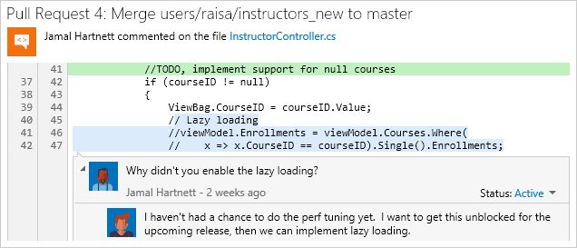
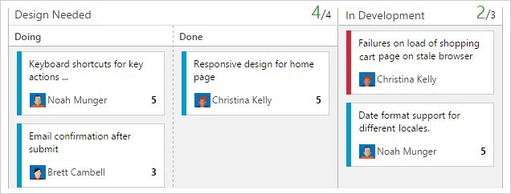
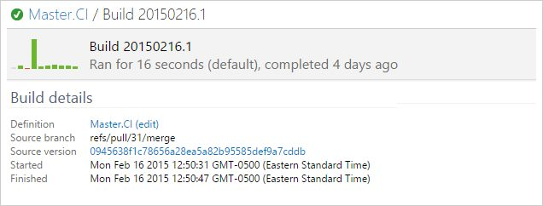

Microsoft TFS
Múltiples IDEs y editores
Control de versiones
Herramientas agile
Integración continua
Integración con otras herramientas

Slide 5
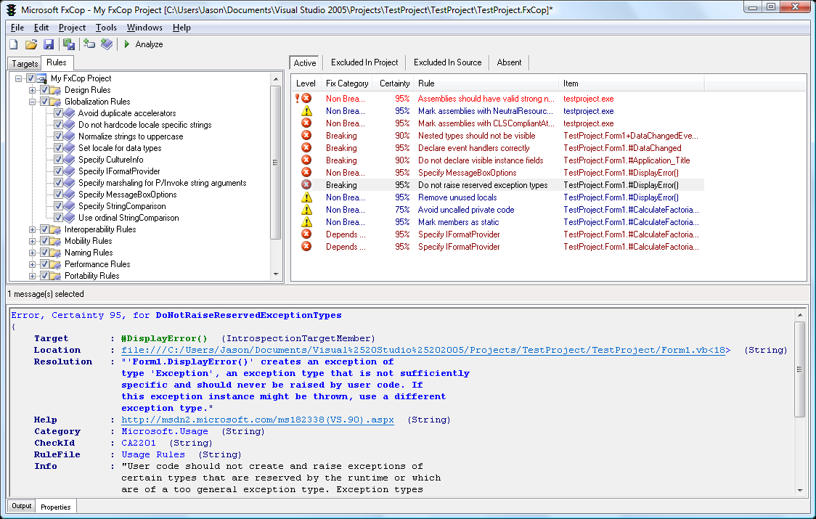
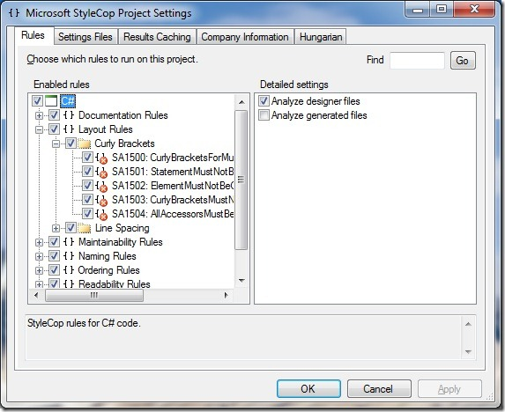
FxCop y StyleCop
FxCop. Analiza ensamblados de código administrado. Verifica estilo, formato, seguridad, desempeño y localización.
StyleCop. Analiza código de C# para verificar la consistencia de estilo y formato del código fuente a través de reglas.

Slide 6
ReSharper
Herramienta de productividad para Visual Studio
Incluye:
Análisis de calidad de código
Code sniffer
Code refactoring
Ayuda para edición de código (code linter)
Verificación a estándares de código
Pruebas unitarias

Slide 7
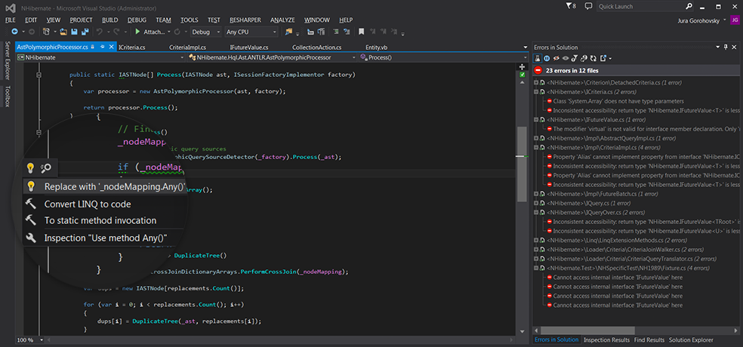
ReSharper

Slide 8
Parasoft dotTest
Herramienta integrada al IDE de VS
Incluye:
Análisis estatico de código: Flujo de datos, métricas, estándares de codificación, estilo, seguridad, code linter, etc.
Pruebas unitarias

Slide 9
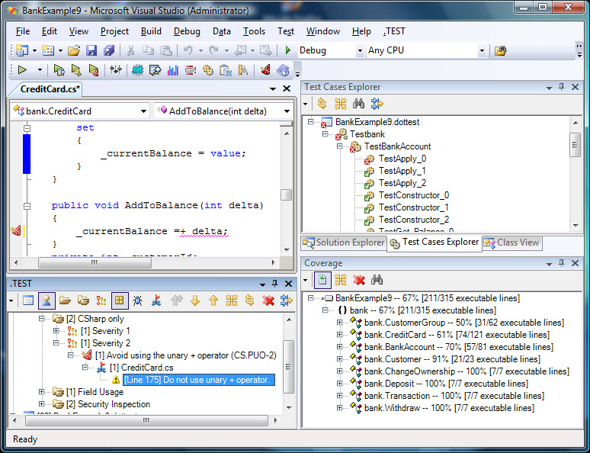
Parasoft dotTest

Slide 10
CodeRush for Visual Studio
Herramienta integrada al IDE de VS
Incluye:
Visualizador de depuración.
Pruebas unitarias.
Code refactoring

Slide 11
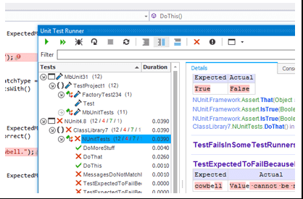
CodeRush for Visual Studio

Slide 12
ndepend
Herramienta integrada al IDE de VS
Incluye:
Análisis de calidad de código: reglas de codificación, code linter y métricas
Integración continua

Slide 13
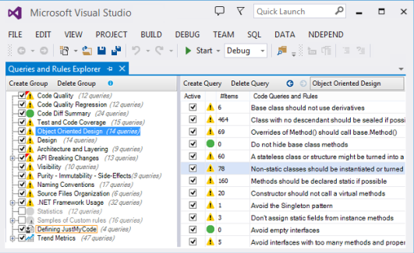
ndepend

Slide 14
Herramientas para el análisis estático de código para .NET

Slide 15
https://msdn.microsoft.com/en-us/library/ms229042(v=vs.110).aspx
https://www.visualstudio.com/en-us/products/tfs-overview-vs.aspx
http://blogs.msdn.com/b/mvpawardprogram/archive/2013/11/13/git-for-tfs-2013.aspx
https://www.visualstudio.com/products/what-is-visual-studio-online-vs
https://msdn.microsoft.com/es-es/library/dn168158.aspx
https://msdn.microsoft.com/en-us/library/dn823749.aspx
https://msdn.microsoft.com/en-us/library/bb429476(v=vs.80).aspx
https://www.jetbrains.com/resharper/
https://www.jetbrains.com/resharper/features/unit_testing.html
http://www.parasoft.com/product/dottest/
http://www.ndepend.com/features/integration-report#BuildProcess

